Slide 1
NEFRO – UROLOGIE DĚTSKÉHO VĚKU A LÁZEŇSKÁ LÉČBA Lázně Kynžvart 17. 9. 2022
MUDr. Zdeňka Růžičková
PLDD
Karlovy Vary

Slide 2
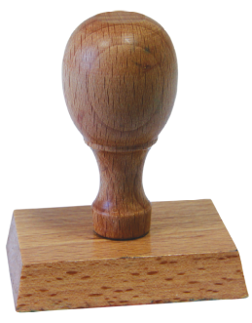
Stačí ? Nestačí ?

Slide 3
Praktický lékař
OSPOD
Sportovní
oddíly
Odborné poradny
Nemocnice
Pacient
Úřady
Lékárny
Školy
Pracoviště

Slide 4
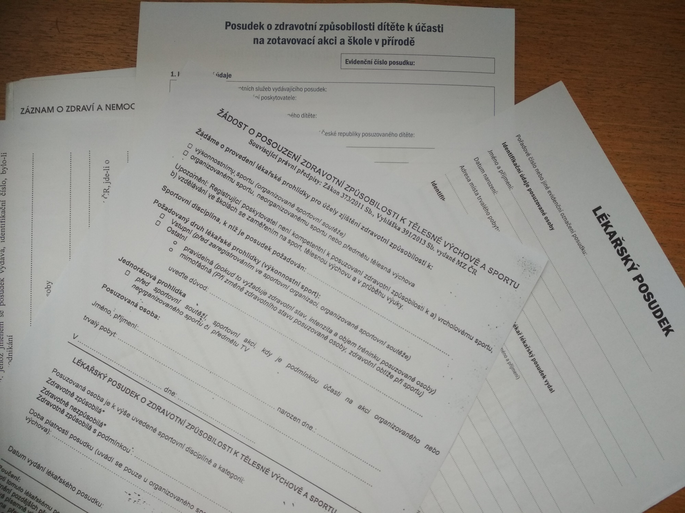

Slide 5
Kazuistika
hocha
nar. 3. 2. 2003

Slide 6
Nynější vyšetření
29. května 2017
14-ti letý hoch žádá „razítko“
na posudek k zotavovací akci
Olympiáda dětí a mládeže
Již vyšetřen u sportovního lékaře.
Razítko snad bude stačit !?
Posudek má evidenční číslo a je za poplatek.

Slide 7
Rodinná anamnéza
MÁLO VÝZNAMNÁ
Matka nar. 1968, Ing. – geodet,
v r. 2015 rezistence v prsu – malignita vyloučena
Otec matky exitus na AIM v 74 letech
Otec nar. 1969, Ing. zdráv, longityp – 201 cm
otec otce DM s p. o. léčbou, matka otce zdráva
Sestry nar. 1992 a 1994 zdrávy

Slide 8
Sociální anamnéza
Plná velmi dobře funkční rodina
VELMI SPORTOVNĚ ZALOŽENÁ RODINA
studující víceletého gymnázia

Slide 9
Osobní anamnéza
IV. fyziologická gravidita,
III. para ve 40. týdnu záhlavím (1x UPT)
porodní hmotnost 3 620g, porodní délka 51 cm
Apgar sc. 9 – 10 – 10, stagnační cyanóza,
FOA 4 mm, VSD 1 mm, icterus neonatorum levis
zralý, eutrofický novorozenec

Slide 10
Osobní anamnéza
Kojenecký a batolecí věk
kardiologická dispenzarizace pro VSD minima
recidivující respirační infekty HCD i DCD
pouze bronchodilatační a symptomatická léčba

Slide 11
Osobní anamnéza
Předškolní věk
do kolektivu chodí, nemocnost poměrně vysoká
recidivující respirační infekty HCD i DCD,
operace: EAT pro AV II. st. 6/2006
infekce: varicella
Phlegmona peritonsilaris l. dx. incip. 7/2008
kardiologická a alergologická dispenzarizace
VSD minima a astma bronchiale, pollinosis,
alergie na kočku, psa, pyly, roztoče
Opakovaná lázeňská léčba

Slide 12
Osobní anamnéza
Školní věk
kardiologická dispenzarizace pro VSD minima
alergologická dispenzarizace – astma bronchiale
recidivující respirační infekty HCD i DCD,
recidivující tonsillopharyngitis ac.
úder do rozkroku – scrotální syndrom susp.
urologické vyš. 10/2010
RE: nejedná se o akutní scrotum
USG: Hydrokele testis l. sin. incip.
Dop.: chladit, urologická dispenzarizace

Slide 14
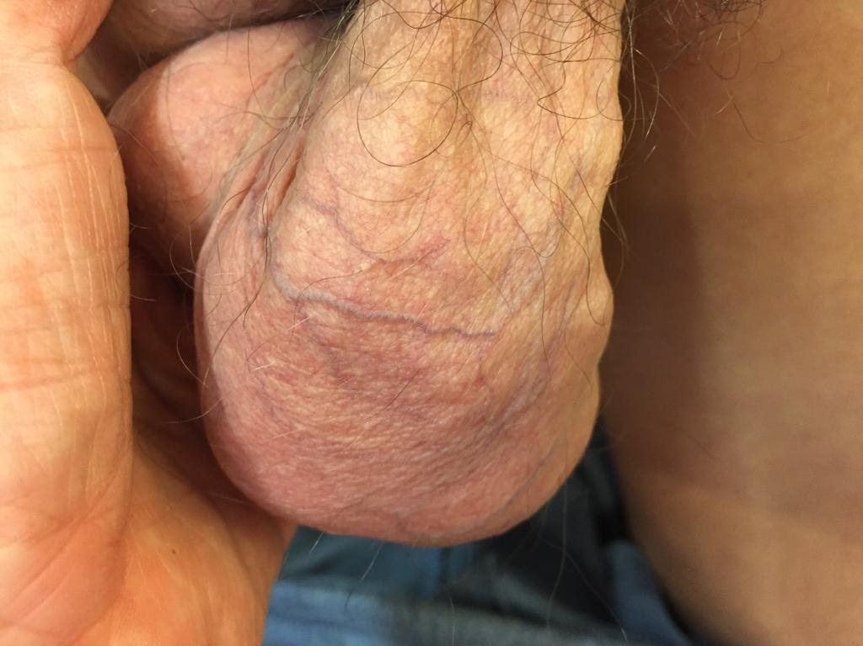

Slide 16
Osobní anamnéza
Školní věk
Dg: Fractura partis distalis antebrachii l. sin.
cum dislocationem ad axim 2/2013
Th: Repositio OS metalli KiWi, Cephazolin
Extractio metalli 4/2013
Ortopedická dispenzarizace
Lupavá kyčel vlevo

Slide 17
Nynější vyšetření
29. května 2017
14-ti letý hoch žádá „razítko“
na posudek k zotavovací akci
Olympiáda dětí a mládeže
Již vyšetřen u sportovního lékaře
oddíl košíkové
Razítko snad bude stačit !?
Posudek má evidenční číslo a je za poplatek.

Slide 18
Klinické vyšetření
HM 68 kg V 193 cm TK 120/70
visus P,L 4/4 sluch 6/6 moč pH 5 DEKA neg.
Štíhlý longityp, VDT–kulatá záda, pedes plani levis,
kožní pupek, „lupavá levá kyčel“
K-P fyziologický nález, A. B. zlepšeno,
orof. růžový, klidný, dentice zdráva,
břicho měkké, prohmatné, bez rezistence,
genitál pánský, P 5
varikokela testis l. sin. susp.

Slide 19
Urologické vyšetření K. V. 14. 11. 2017
Dg: varicocoelae testis l. sin.
expansio testis l. dx. (12 x 10 mm)
Dop.: vyšetření na klinickém pracovišti

Slide 20
Urologická klinika FN Plzeň 27. 11. 2017
USG scrota
V mírně zvětšeném normoechogenním P varleti
bez sférické deformace je centrálně uložena ohraničená
léze s okrajovým akust. stíněním a naznačenými
hyperechogenními proužky směřujícími k hilu varlete,
cévní signál patrný na povrchu ložiska,
vlevo varle i nadvarle norm. vzhledu, vlevo incip.
varikokéla.
V retroperitoneu ani v pánvi žádné patol. LUU.
PV 48 x 32 x 23 mm (18 ml)
Dop.: převzetí do péče urologické kliniky FN Motol

Slide 21
Hospitalizace na Klinice dětské hematoonkologie 2. LF UK a FN Motol 28. 11. – 2. 12. 2017
Diagnóza: C 629
Zhoubný novotvar–varle–testis
Therapie: Gelsemium 15 CH,
Staphysagria 9 CH,
Arnica montana 9 CH

Slide 22
Hospitalizace na Klinice dětské hematoonkologie 2. LF UK a FN Motol 28. 11. – 2. 12. 2017
Diagnóza:
C 629 Zhoubný novotvar–varle–testis
Therapie:
Premedikace, CA, infúze, Morphin,
ORCHIEKTOMIA L. DX.

Slide 23
Dispenzarizace na Klinice dětské hematoonkologie 2. LF UK a FN Motol
Histologický nález: příznivý
RE: ZRALÝ TERATOM
CHARAKTERU EPIDERMOIDNÍ CYSTY
Onkomarkery
všechny negativní
opakované kontroly

Slide 24
Dosud stálá dispenzarizace
Nemocnost velmi snížena,
astmatické obtíže žádné,
jen vyšší IgE 215,90
sportuje dále

Slide 25
Stačí ? Nestačí ?

